Slide 1
Тарау мен бөлім атауы : 10.3АТуынды
Сабақтың тақырыбы:
Тригонометриялық функциялардың туындылары
Оқу мақсаты:
10.3.1.13тригонометриялық функциялардың туындыларын табу
Сабақ мақсаты:
Тригонометриялық функциялардың туындыларын қолданып есеп шығара білу
Notes:
<номер>

Slide 2
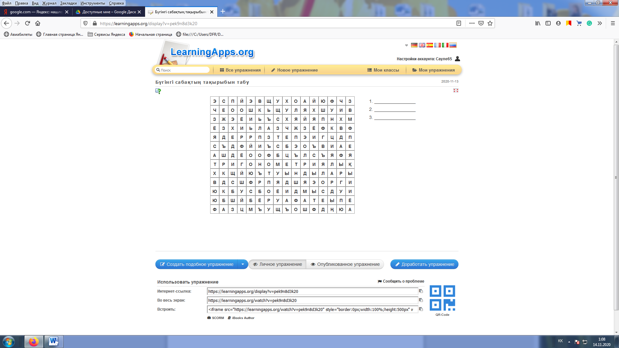
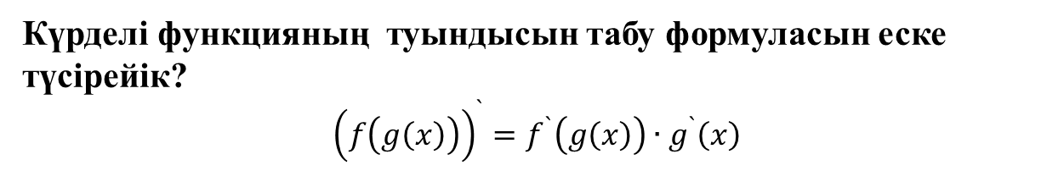
Қызығушылықты ояту
Жаңа тақырыптың атын табыңыз?
Күрделі функцияның туындысын табу формуласын еске түсірейік?

Slide 3
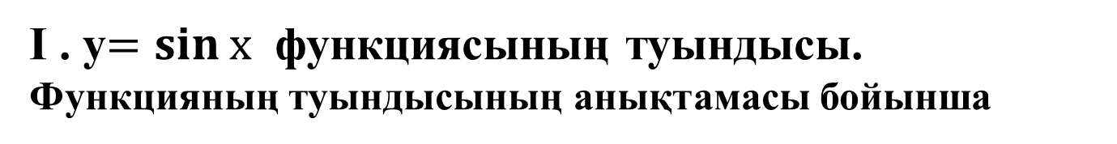




Тамаша, яғни бүгінгі сабағымыздың тақырыбы «Тригонометриялық функциялардың туындылары»
I . у функциясының туындысы.
Функцияның туындысының анықтамасы бойынша
Тригонометриялық тепе-теңдікті ескерсек
және функция өсімшесіне қойсақ
Осыдан
${\left(sinх\right)}^{,}=cosх$
формуласын алдық.

Slide 4
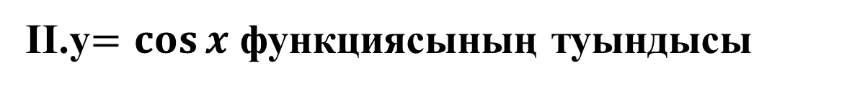





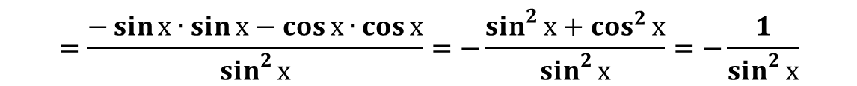
II.у функциясының туындысы
Тепе-теңдігін қолданып,
${\left(cosх\right)}^{,}=−sinх$
$ctgx=\frac{cosx}{sinx},sinх≠0,х≠πkk∈Z$
III. у функциясының туындысы
екені белгілі , демек туындысын табайық
${\left(ctgx\right)}^{′}={\left(\frac{cosx}{sinx}\right)}^{′}=\frac{{\left(cosх\right)}^{′}∙sinх−{\left(sinх\right)}^{′}∙cosх}{s{in}^{2}х},=$
$\frac{−sinх∙sinх−cosх∙cosх}{s{in}^{2}х}=−\frac{s{in}^{2}х+\cos^{2}х}{s{in}^{2}х}=−\frac{1}{s{in}^{2}х}$

Slide 5


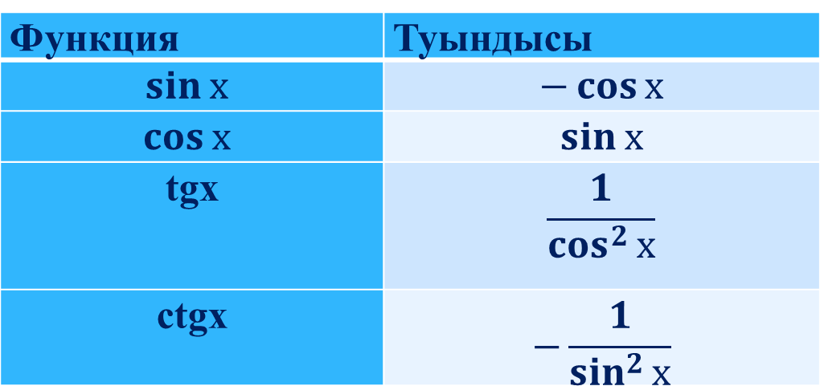
IV. у функциясының туындысы
${\left(tgx\right)}^{′}={\left(\frac{sinх}{cosх}\right)}^{′}=\frac{1}{\cos^{2}х}$
Есте сақта!
Функция | Туындысы
tgx
ctgx
Функция | Туындысы
tgx
ctgx

Slide 6
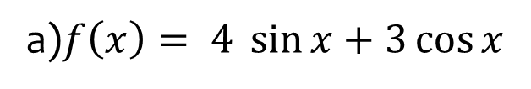

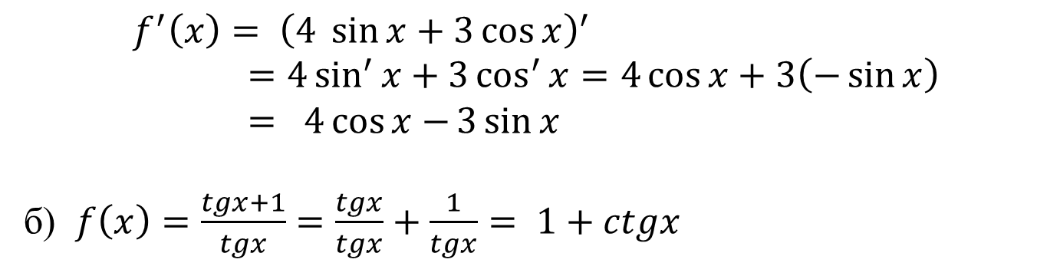
Бірлескен жұмыс
1.Функцияның туындысын табыңдар:
а)
Қосындының туындысының формуласын еске түсірейік
,
олай болса
б)
1'+ ctg ' x

Slide 7
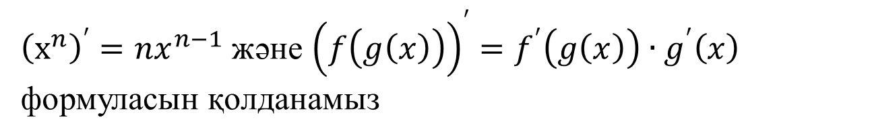
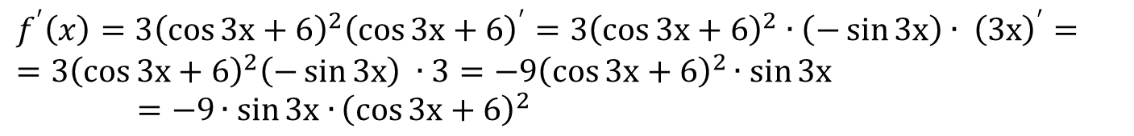
в) Дәрежелік функцияға мысал келтірейік
және
формуласын қолданамыз
Бағалау критерийлері:
Туындыны табу формулаларын біледі;
Күрделі функцияның формуласын қолдана алады
Тригонометриялық функциялардың туындысын есеп шығаруда пайдалана алады

Slide 8
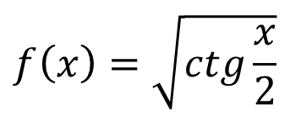
(өз бетімен орындау)
Жеке жұмыс
$f\left(x\right)=\sqrt{ctg\frac{x}{2}}$
1)Функцияның туындысын табыңдар
Дескриптор:
1.Түбірдің туындысының формуласын біледі
2. Күрделі функцияның формуласын қолданады
3.Тригонометриялық функциялар формуласын пайдаланады
4.Жауабын ықшамдап жазады
2) Функцияның туындысының берілген нүктедегі мәнін есептеңдер: у = ctg²x – 1, у'(π/4)-?
Дескриптор:
1.Дәреженің туындысының формуласын біледі
2. Күрделі функцияның формуласын қолданады
3.Тригонометриялық функциялардың туындысын пайдаланады
4.Бірілген нүктедегі туындының мәнін табады

Slide 9
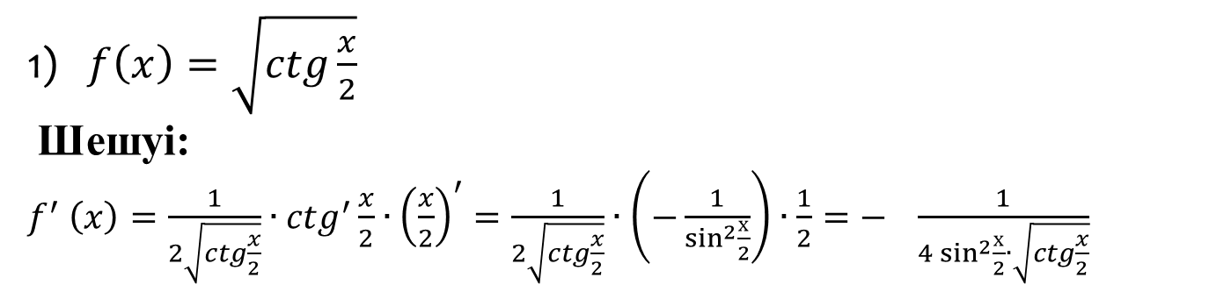
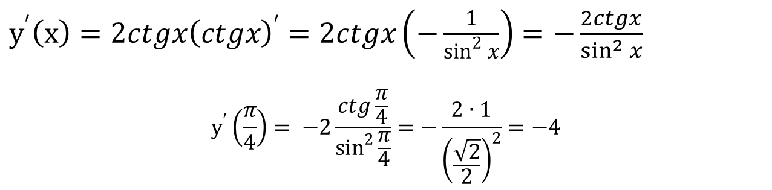
1)
Шешуі:
2) у = ctg²x – 1, у'(π/4)-?
Шешуі:

Slide 10
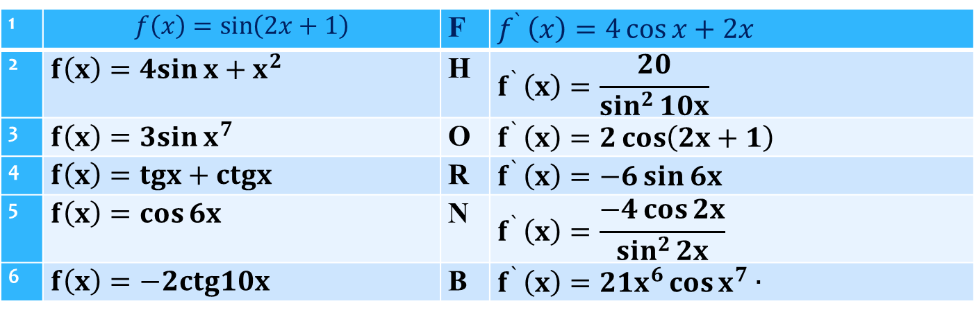
Қалыптастырушы бағалау
Оқу мақсаты | 10.3.1.13 - тригонометриялық функциялардың туындыларын табу
Бағалау критерийі | Білім алушы:
 | Туындыны табу формулаларын біледі
 | Күрделі функцияның формуласын қолдана алады
 | Тригонометриялық функциялардың туындысын есеп шығаруда пайдалана алады
Ойлау дағдыларының деңгейі | Білу және түсіну
 | Қолдану
«СӘЙКЕСТЕНДІРУ»ТЕСТ ТАПСЫРМА
1 |  | F
2 |  | H
3 |  | O
4 |  | R
5 |  | N
6 |  | B
1 |  | F
2 |  | H
3 |  | O
4 |  | R
5 |  | N
6 |  | B

Slide 11
Бағалау критрийлері | Тест | Балл
Туындыны табу формулаларын біледі | №1 | 1
 | №2 | 2
Күрделі функцияның формуласын қолдана алады | №3 | 1
 | №4 | 2
 | №5 | 2
Тригонометриялық функциялар формуласын есеп шығаруда пайдалана алады | №6 | 2
Барлығы: |  | 10 балл
Жауабы: 1.O , 2.F, 3.B,4.N,5.R,6.H

Slide 12
Рефлексия
нені білдім, нені үйрендім
нені толық түсінбедім
немен жұмысты жалғастыру қажет

Slide 13
Назарларыңызға рахмет!

